Slide 1


Resultados del Perfeccionamiento Docente
Análisis de Incidencia: Satisfacción, Rendimiento y Desempeño Docente
Período 2022–2025
Universidad Central de Chile | Producto 3: Análisis de Formación e Innovación
Julio 2026

Slide 2
Universo de Análisis y Metodología
Universo base: 941 docentes jerarquizados UCEN · los 210 Aptos P3 son el subconjunto analizado
1. Universo Aptos P3
2. Marco Metodológico — Z-score
• 941 docentes jerarquizados UCEN (universo base)
• 419 participaron en ≥1 iniciativa de formación
• 210 Aptos P3: SAT válido en baseline y resultado
• Todos los 210 son formados (no hay control interno)
• z = (SAT docente − media facultad-período) / DE
• z = 0 → promedio exacto de su facultad ese semestre
• z > 0 → sobre el promedio · z < 0 → bajo
• Compara docentes entre facultades distintas
3. Métricas de Evaluación
4. Tipos de Formación
• SAT Nota (1–7) estandarizada como z-score
• SAT % Recomendación: ¿recomendaría a este docente?
• EDD: Evaluación de Desempeño Docente (escala 0–1)
• Notas y aprobación alumnos: % nota ≥ 4.0
• Taller (corta duración, 1 semestre) n=154 puros
• Diplomado (larga duración, 2+ semestres) n=27 puros
• Proyecto de Innovación Docente n=3 puros
• Participación Mixta (T+D, T+P): 13 docentes

Slide 3
Índice
Estructura del Informe — 34 diapositivas
I. Clasificación del Cuerpo Académico — edad, sexo, facultad, jerarquía, grado (n=210)
II. Evaluación Docente SAT — Antes y Después (n=210 formados · control externo)
2.1 Caracterización de la formación (tipo, jerarquía, antigüedad, intensidad)
2.2 Impacto en SAT z-score (6 períodos) · Formados vs Control
2.3 SAT por Facultad · Histograma Δz · Cambio × Antigüedad
III. Aprobación de Alumnos — formados vs control · evolución · perfil · efecto acum.
IV. Evaluación de Desempeño Docente (EDD) — formados vs control · evolución · por tipo
V. Recomendaciones

Slide 4
BLOQUE I — Clasificación del Cuerpo Académico
Universo: 210 Aptos P3 · Todos Formados · Período 2022–2025
• Diapo 05: Tramo de Edad y Sexo (N°=210)
• Diapo 06: Distribución por Facultad/Unidad (N° =210)
• Diapo 07: Antigüedad en la Institución (N°=210)
• Diapo 08: Distribución de Jerarquía Académica (N°=210)
• Diapo 09: Grado Académico Reconocido (N°= varía)

Slide 5
INSERTAR UN VENN CON LOS NUEVOS NUMEROS, CUYOS UNIVERSOS CORRESPONDAN A CADA UNO, O SEA 1144 DESTACANDO QUE SON HONORARIO JORNADA, DENTRO DE ESO, APTOS P3, DENTRO DE ESO UNIVERSO DE SATISFACCIÓN, LUEGO UNIVERSO DE RENDIMIENTO ANTERIOR A APROBADOS, UNIVERSO DE EVALUACION DE DESEMPEÑO.

Slide 6
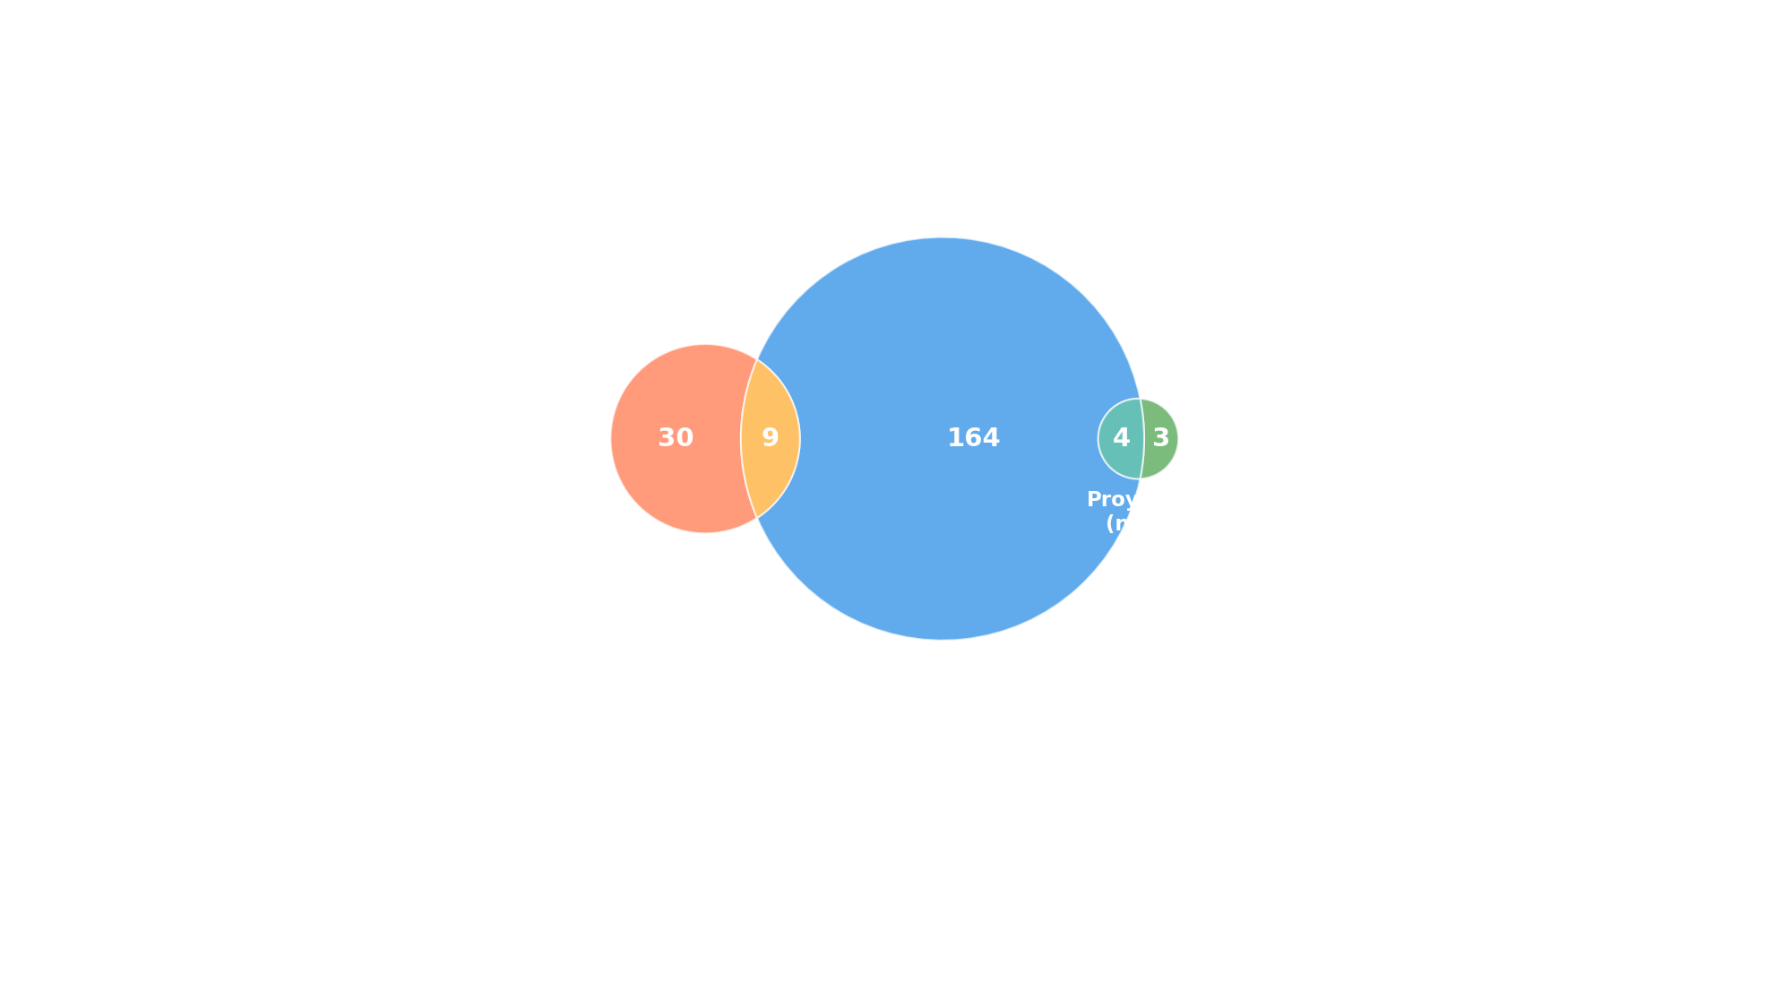
Tipos de Formación — Diagrama de Venn (n=210 Aptos P3)
Universo: 210 Aptos P3 · Todos Formados · Período 2022–2025
Los 210 docentes están formados · Oferta Formativa: 177 · Diplomado: 39 · Proyecto: 7 · Participación Mixta: 13
1. La oferta formativa es la modalidad más frecuente (177 docentes, 84%), seguido por Diplomado (39) y Proyecto de Innovación (7).
2. 164 docentes cursaron sólo Oferta Formativa · 30 sólo Diplomado · 3 sólo Proyecto.
3. Las combinaciones (T+D=9, T+P=4) representan 13 docentes con Participación Mixta.

Slide 7
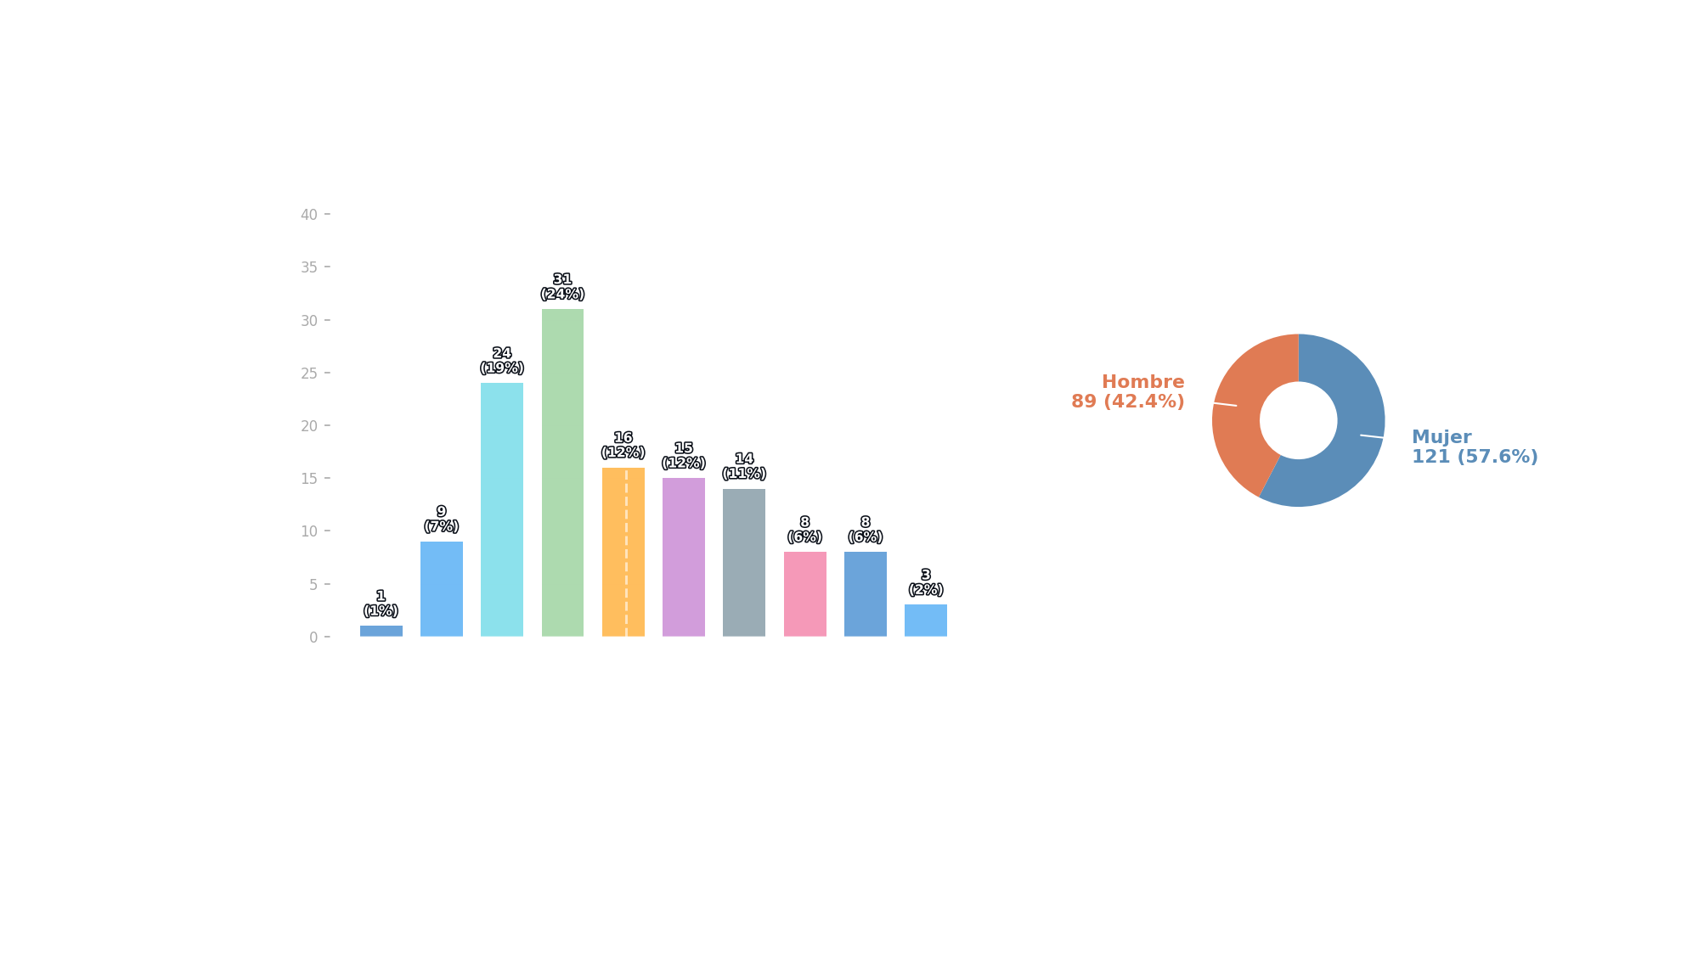
Distribución de los docentes de la muestra según Tramo de Edad y Sexo
Universo: 210 Aptos P3 · Todos Formados · Período 2022–2025
Tramo de edad (N°=129 con dato) · Sexo (N° =210)
1. El tramo 40–44 años concentra la mayor frecuencia; el núcleo 35–54 agrupa 86 docentes (67% de los 129 casos con dato de edad).
2. La distribución por sexo muestra mayor presencia de Mujer (58%). Perfil dentro de rangos esperados para docencia universitaria en Chile.
3. Mediana de edad estimada a partir de la distribución de tramos.

Slide 8
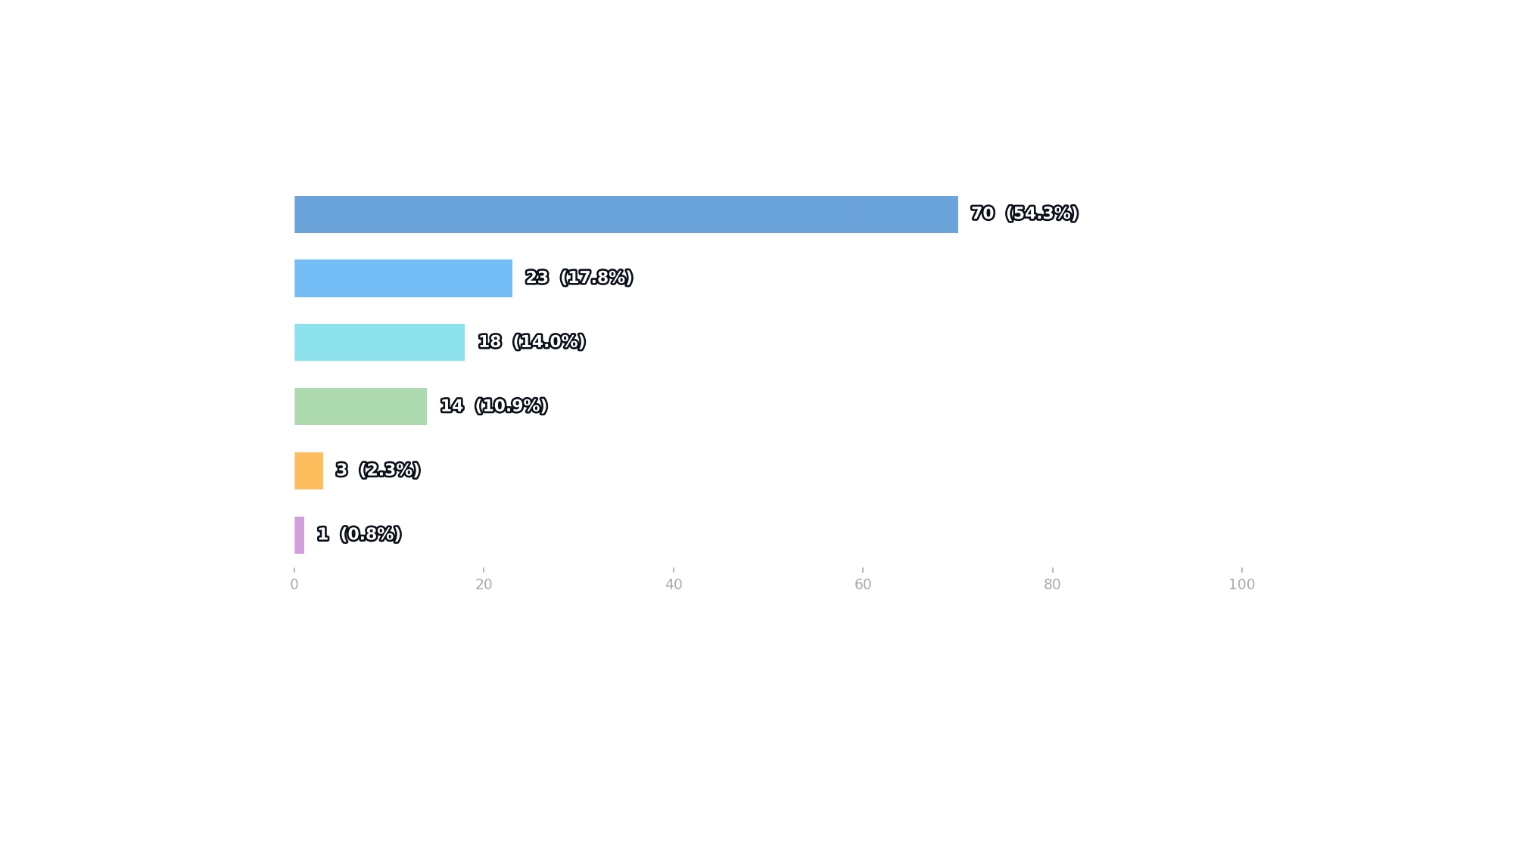
Distribución de los docentes de la muestra según Grado Académico Reconocido
Universo: 210 Aptos P3 · Todos Formados · PerÍodo 2022–2025
Grado Académico — 210 Aptos P3 (N°=129 con dato) ·
1. El grado de Magíster (Profesional + Académico) es el más frecuente (88 docentes.), seguido por Doctor (26 docentes.). El perfil de posgrado predomina entre los docentes formados.
2. Los Doctores y Post-Doctores representan el núcleo de mayor calificación académica.
3. Nota: 81 de los 210 no tienen dato de grado registrado (honorarios)

Slide 9
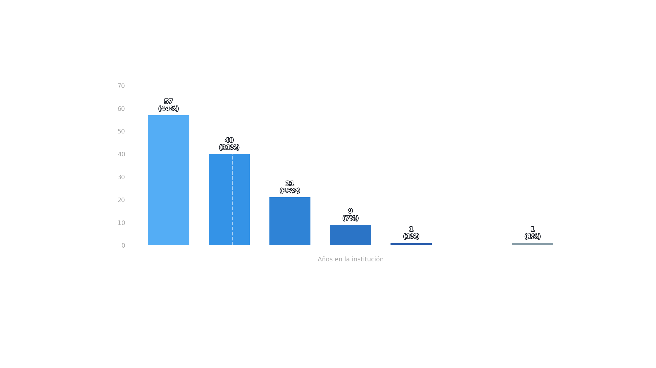
Distribución de los docentes de la muestra según Antigüedad en la Institución
Universo: 210 Aptos P3 · Todos Formados · Período 2022–2025
Antigüedad en la Institución — 210 Aptos P3 (N°=129 con dato)
1. El tramo 0-4 años (57 docentes) es el de mayor frecuencia, seguido de 5–9 años (40 docentes). Los docentes más jóvenes en la institución reúnen con mayor frecuencia las condiciones Aptos P3.
2. A mayor antigüedad, menor presencia en el grupo Aptos P3, consistente con que los más experimentados participan menos en iniciativas de formación.
3. Mediana de antigüedad: ≈6 años en la institución.

Slide 10
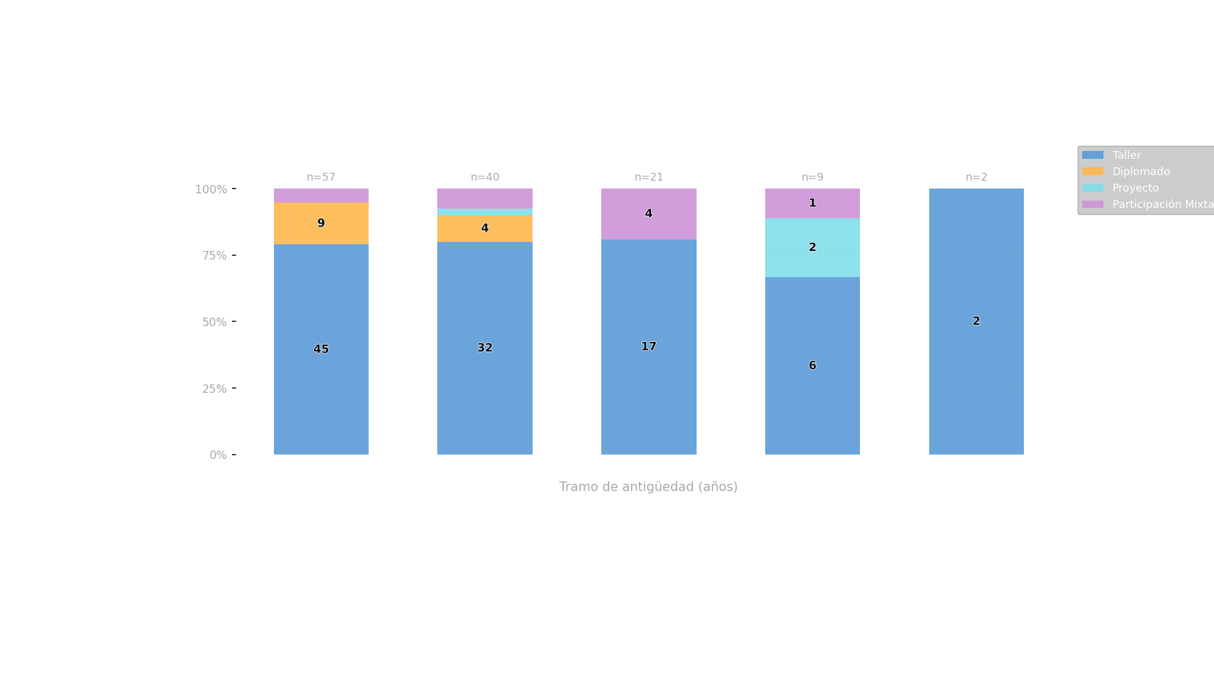
Distribución de los docentes de la muestra según Antigüedad y Tipo de Formación
Universo: 210 Aptos P3 · todos formados · Periodos 2022–2025
Formados Aptos P3: Antigüedad × Tipo · composición 100% por tramo · n absoluto dentro · total n sobre columna
1. Los tramos de menor antigüedad (0–9 años) concentran el mayor volumen de participación entre los 210 Aptos P3; a mayor antigüedad el total decae.
2. Los Diplomados representan solo 13 participaciones en total — docentes que participaron exclusivamente en esa modalidad, sin talleres ni proyectos.
3. La composición por tipo es relativamente estable entre tramos: los Talleres dominan en todos; los Diplomados y Proyectos aparecen más en antigüedades intermedias.

Slide 11
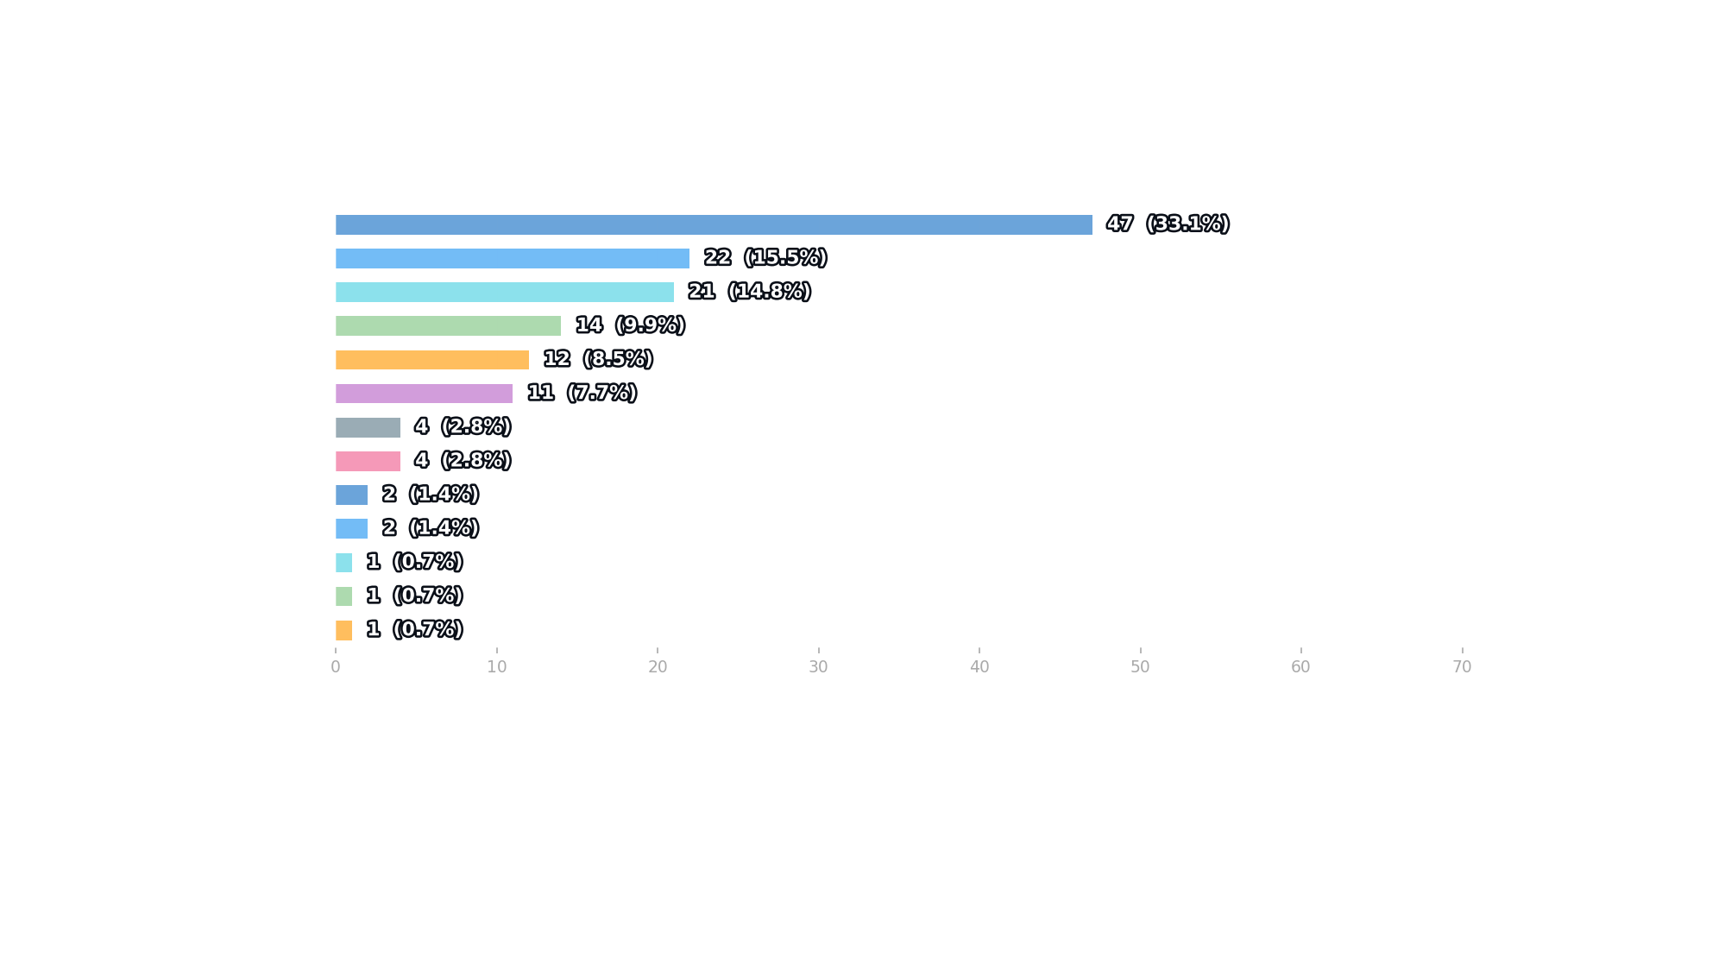
Distribución de los docentes de la muestra según Unidad/Facultad
Universo: 210 Aptos P3 · Todos Formados · Período 2022–2025
Distribución por Unidad/Facultad — 210 Aptos P3 (N°=142 con dato)
1. Las Facultades de Medicina y Ciencias de la Salud concentran el mayor número de Aptos P3 (47 doc., 33%), seguida por Derecho y Humanidades (22, 15%) e Ingeniería y Arquitectura (21, 15%).
2. Las cinco Facultades principales agrupan más del 90% de los docentes Aptos P3. 3.
3. VR Investigación e Innovación aporta docentes con perfil orientado a investigación; su presencia indica participación activa en formación.

Slide 12
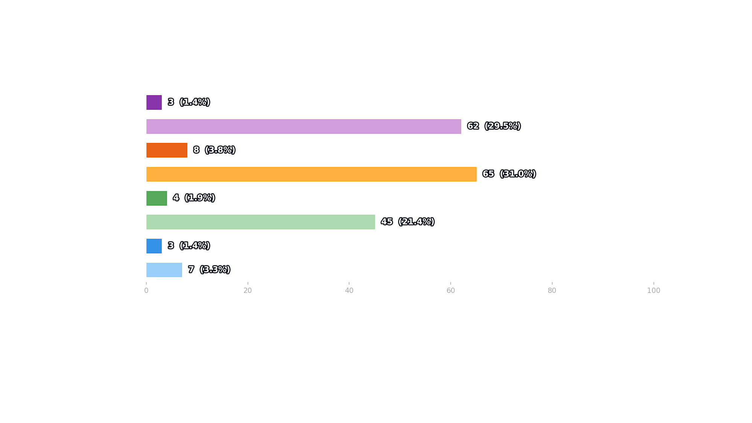
Distribución de los docentes de la muestra según Jerarquía Académica
Universo: 210 Aptos P3 · Todos Formados · Periodo 2022–2025
Jerarquía Académica — 210 Aptos P3 (N°=210
1. Los Aptos P3 se distribuyen en una mayor proporción en Asistente Docente e Instructor Docente, en línea con mayor participación en formación de los rangos de entrada al escalafón.
2. Cuerpo Docente: 179 docentes (85%) · Cuerpo Regular: 18 docentes. (9%). El Cuerpo Docente domina, consistente con mayor orientación a la enseñanza.
3. Titulares muestran la menor representación, lo que sugiere menor propensión a participar en formación en los rangos superiores del escalafón.

Slide 13
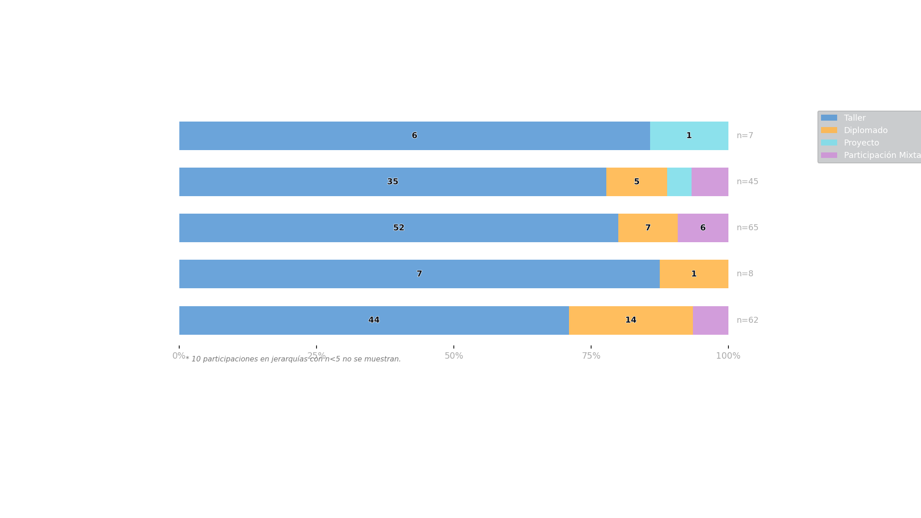
Distribución de los docentes de la muestra según Jerarquía y Tipo de Formación
Universo: 210 Aptos P3 · todos formados · Periodos 2022–2025
Formados Aptos P3: composición 100% por jerarquía · n absoluto dentro de segmento · total n al margen
1. Cada barra suman 100% de las participaciones de esa jerarquía — permite comparar composición sin que el volumen de Talleres oculte el resto.
2. Los Talleres dominan en todas las jerarquías; los Diplomados y Proyectos tienen mayor peso relativo en Asistente y Asociado.
3. El n total al margen derecho revela el volumen real: las jerarquías de rango medio concentran la mayor participación absoluta entre los 210 Aptos P3.

Slide 14
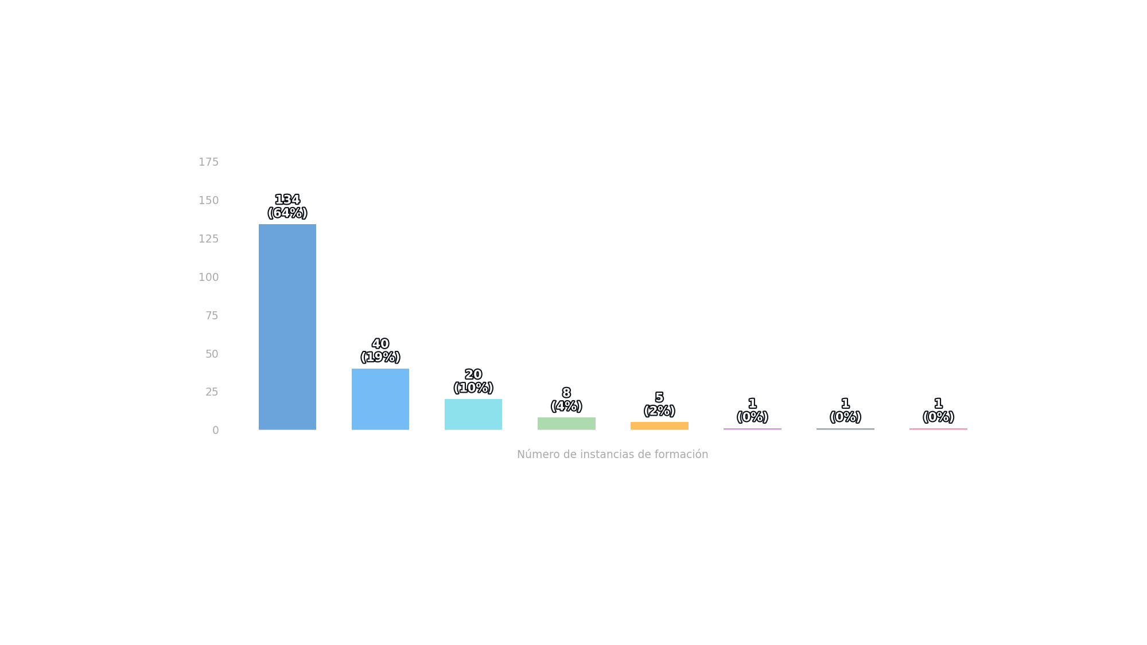
Intensidad de Participación en Formación
Universo: 210 Aptos P3 · todos formados · Periodos 2022–2025
N° instancias por docente — Formados Aptos P3 (n=210)
1. La mayoría de los 210 formados Aptos P3 participó en 1 instancia de formación. Solo 36 docentes participaron en 3 o más instancias (heavy users).
2. Los heavy users son un grupo minoritario pero clave para evaluar efectos acumulativos: mayor exposición acumulada podría correlacionar con mayor mejora SAT.
3. El n° de instancias es el recuento de registros por docente en el CSV de participación.

Slide 15
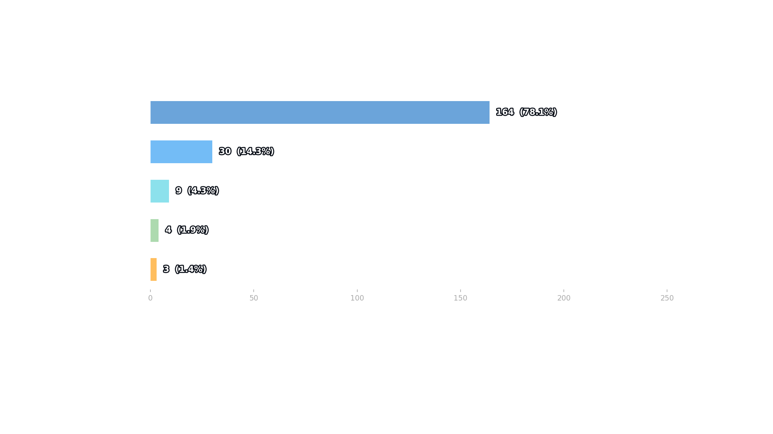
Combinaciones de Modalidad de Formación
Universo: 210 Aptos P3 · todos formados · Periodos 2022–2025
Combinaciones de tipos de formación — Formados Aptos P3 (n=210)
1. 197 de los 210 formados (94%) participaron en una sola modalidad; 13 tienen Participación Mixta (combinaron dos o más tipos de formación).
2. Las combinaciones con Participación Mixta (Diplomado | Taller, Proyecto | Taller) representan el subconjunto con mayor exposición acumulada a formación.
3. El análisis de población pura (slide 23) compara trayectorias SAT solo para los docentes de modalidad única.

Slide 16
BLOQUE II — Evaluación Docente SAT (Antes y Después)
Universo: 210 Aptos P3 · formados vs control externo sin formacion · 2023–2025
• Diapo 12: Diagrama de Venn — tipos de formación (n=210)
• Diapo 13: Universo y Metodología P3 (n=210)
• Diapo 14: Embudo 941 → 419 → 210 (n=941)
• [2.1] Caracterización de la Formación
• Diapo 16: Jerarquía × Tipo (n=210)
• Diapo 17: Antigüedad × Tipo (n=210)
• Diapo 18: Intensidad de participación (n=210)
• Diapo 19: Combinaciones de modalidad (n=210)
• Diapo 20: Perfil del Grupo Control (n=486 ctrl)
• Diapo 21: SAT z-score: Formados vs Control (6 períodos)
• Diapo 22: SAT z-score por Facultad (n=210)
• Diapo 23: Histograma Δz por Tipo (n=210)
• Diapo 24: Cambio SAT × Antigüedad × Tipo (n=210)

Slide 17
Universo de Análisis — BLOQUE II: SAT P3
Universo base: 941 docentes jerarquizados UCEN · 210 reúnen criterios Aptos P3
Universo Rector: 210 Aptos P3
Métrica Principal: SAT z-score
• 941 docentes jerarquizados UCEN (universo base)
• 419 participaron en ≥1 iniciativa de formación
• 210 con SAT válido en baseline y resultado
• Todos los 210 son formados (no control interno)
• z = (SAT − media facultad-período) / DE
• Controla diferencias sistemáticas entre unidades
• z = 0 → promedio exacto de su facultad ese semestre
• Períodos comparados: 2023-01 a 2025-02
Grupo de Comparación (Control Externo)
Tipos de Formación Analizados
• 486 docentes sin formación con SAT disponible
• Comparación: z-score formados vs z-score control
• Diferencia z = efecto neto de la formación
• Prueba t de diferencia de medias para validación
• Taller (corta duración) · n=167 con taller
• Diplomado (larga duración) · n=36 con diplomado
• Proyecto de Innovación · n=7 con proyecto
• Participación Mixta: 13 docentes con modalidades combinadas

Slide 18
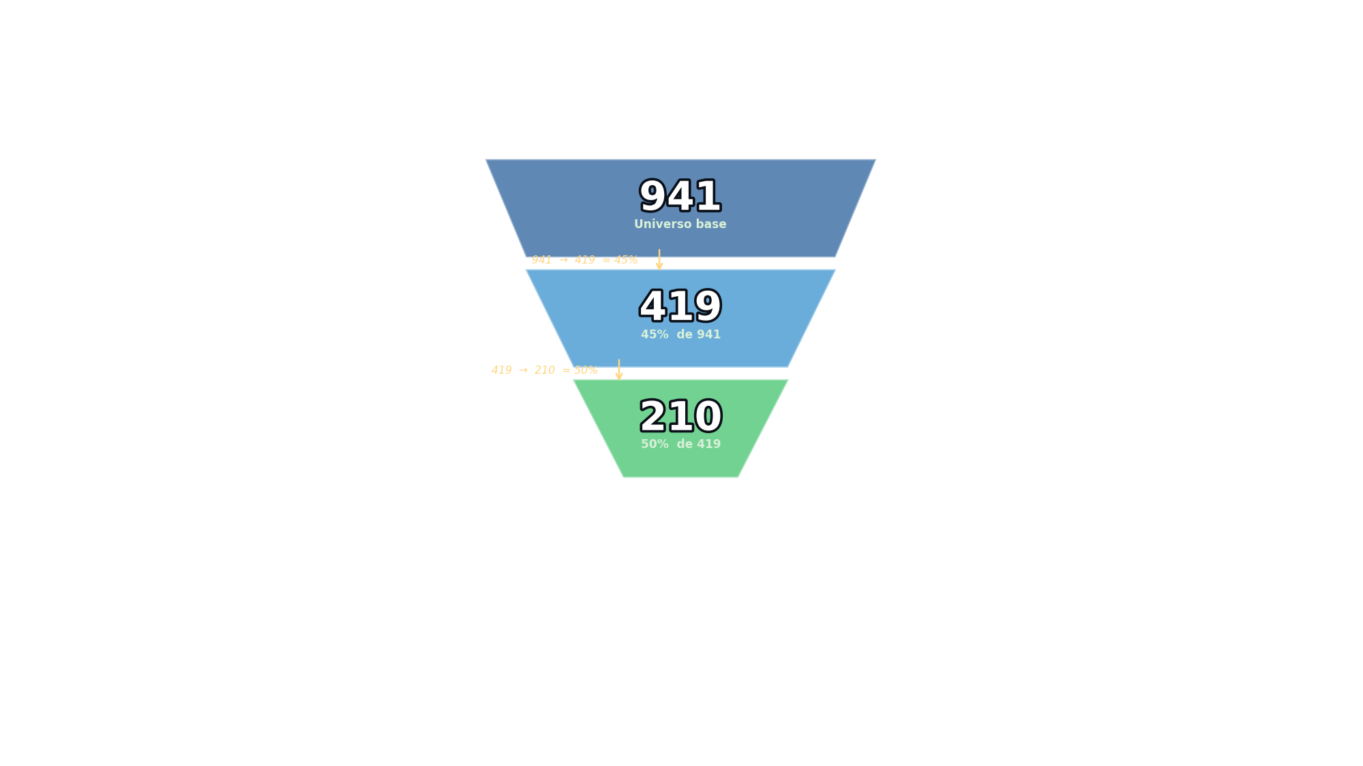
Embudo de Seleccion De 941 a 210 Aptos P3
Criterio Aptos P3: SAT valido en baseline (t-1) y resultado (t+1) | Universo: 941 docentes jerarquizados UCEN | Formacion 2022-2025
1. De los 941 docentes jerarquizados, 419 (45%) participaron en al menos una iniciativa de formación (Taller, Diplomado o Proyecto) entre 2022 y 2025.
2. 210 de esos 419 tienen SAT disponible en los dos momentos clave: baseline (semestre anterior a la formación) y resultado (semestre posterior). Son el universo rector del análisis P3.
3. Todos los 210 son formados. El grupo control son docentes sin formación con SAT disponible (n≈486 docentes, aprox. 300–415 por período).

Slide 19
2.1 — Caracterización de la Formación
Universo: 210 Aptos P3 · todos formados · Periodos 2022–2025
• Diapo 16: Participación por Jerarquía × Tipo (n=210)
• Diapo 17: Participación por Antigüedad × Tipo (n=210)
• Diapo 18: Intensidad de participación (heavy users) (n=210)
• Diapo 19: Combinaciones de modalidad (n=210)

Slide 20
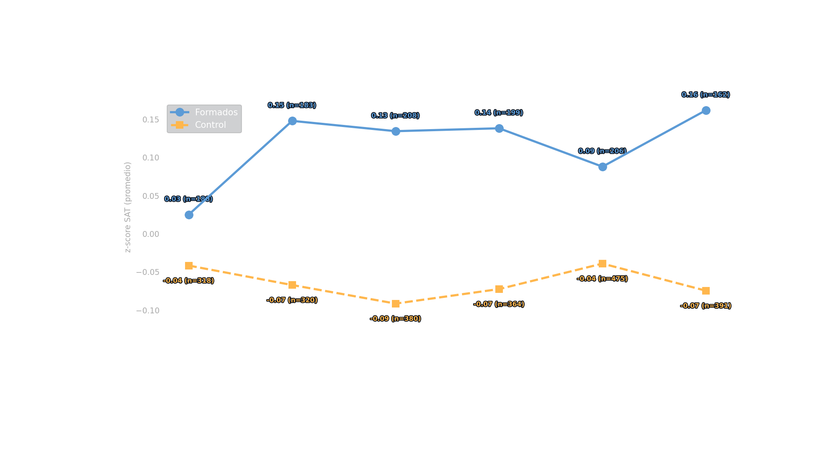
SAT z-score: Formados vs Control — 6 Períodos
Universo: 210 Aptos P3 · Formados vs Control Externo Sin Formación · 2023–2025
Posición relativa en SAT (z=0 es el promedio de la facultad ese semestre) · n y z por período en gráfico
1. Los docentes formados mantienen un z-score positivo consistente en los 6 períodos (promedio 0.116), por encima del promedio de su facultad.
2. El grupo control muestra z promedio de -0.064. La brecha Formados − Control = 0.180 z, estadísticamente significativa.
3. z = 0 representa el promedio exacto de los docentes de la misma facultad en el mismo semestre. Los n por período varían según disponibilidad de SAT en cada semestre.

Slide 21
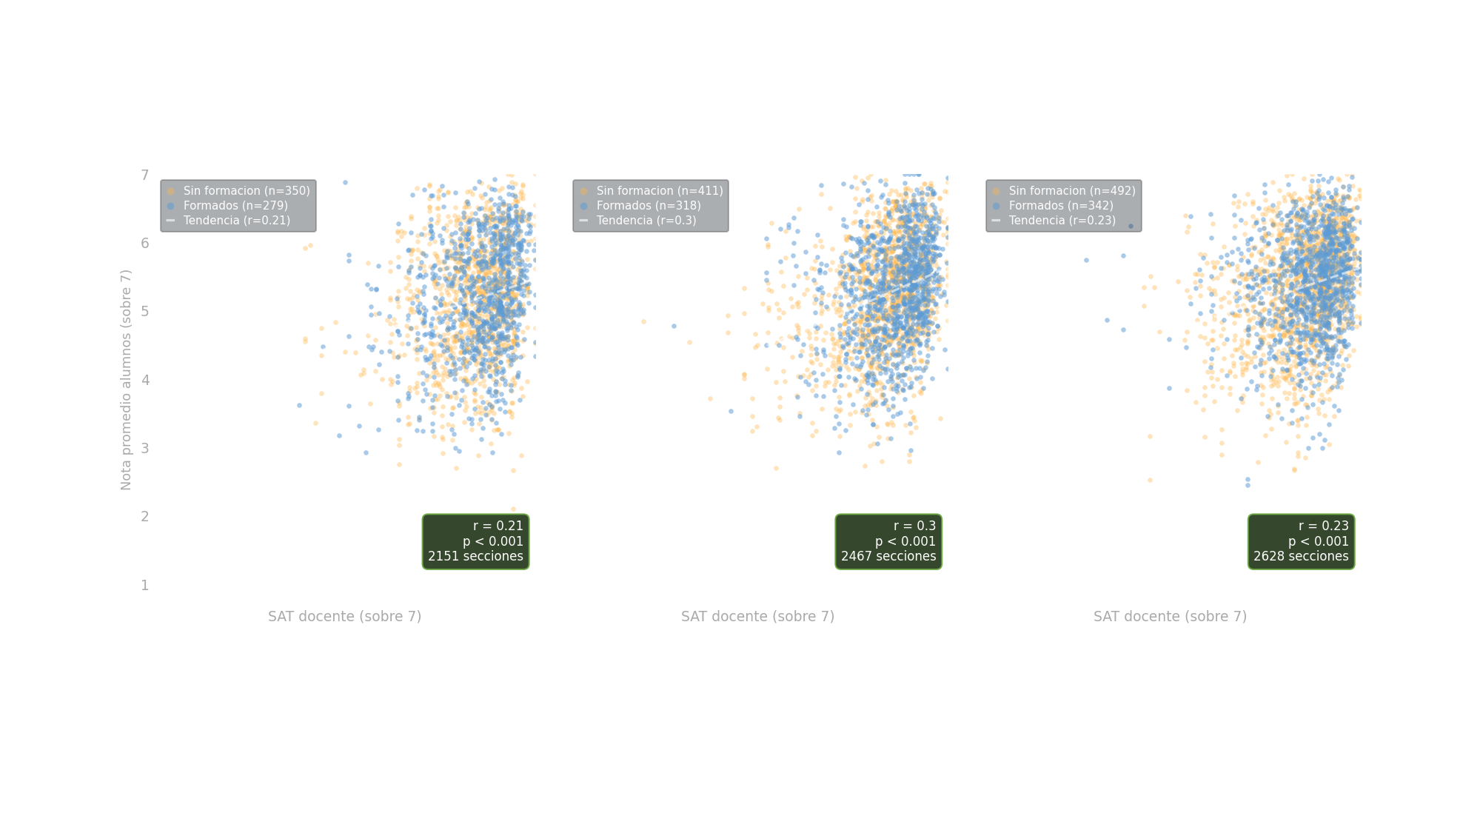
Correlación Satisfacción Docente y Desempeño Académico Estudiantes según Nota Promedio de Año
Universo con evaluaciones de satisfacción y calificaciones disponibles | 2023-01 a 2025-02 | Cada punto = 1 sección
1. Correlación positiva y estadísticamente significativa entre SAT docente y nota promedio de alumnos en los tres años (r≈0.16 en 2023, r≈0.35 en 2024, r≈0.32 en 2025; p<0.001 en todos los cortes).
2. Los docentes formados (azul) se concentran en la región SAT mayor a 5 con notas promedio superiores; los sin formación (amarillo) presentan mayor dispersión hacia valores bajos en ambas dimensiones.
3. La correlación se fortalece en 2024–2025, coincidiendo con el mayor volumen de formación, consistente con un efecto acumulativo sobre el rendimiento estudiantil.

Slide 22
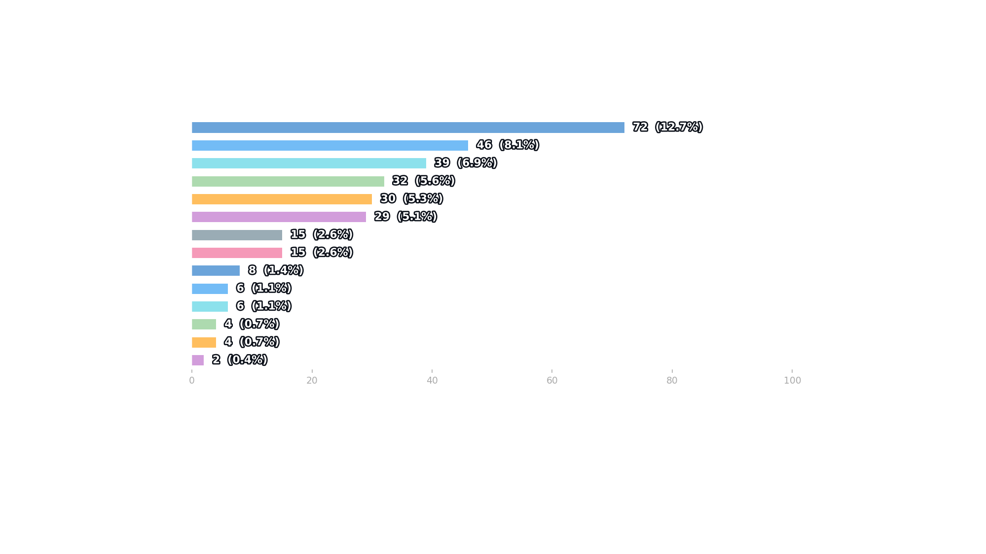
Perfil del Grupo Control — Distribución por Facultad
Grupo Control: 568 docentes únicos sin formación con SAT disponible (2023–2025)
Control externo: distribución por unidad/facultad (n=568 docentes únicos)
1. El grupo control comprende 568 docentes sin formación con SAT disponible en al menos un período de comparación (2023-01 a 2025-02).
2. La composición por facultad es comparable a la de los formados, lo que reduce el sesgo de selección. El z-score normaliza por facultad y período.
3. Nota: el control no fue asignado aleatoriamente — los análisis estadísticos controlan por facultad y período vía la estandarización z-score.

Slide 23
BLOQUE III — Rendimiento académico
Evaluación de estudiantes 2023–2025 según si los docentes ESTÁN formados v/s los NO formados ·
• Diapo 30: Aprobación Global (formados vs control)
• Diapo 31: Evolución de Aprobación × Período (2023-01 a 2025-02)
• Diapo 32: Aprobación × Antigüedad (solo formados)
• Diapo 33: Aprobación × Jerarquía (solo formados)
• Diapo 34: Efecto Acumulativo (n° instancias formación)

Slide 24
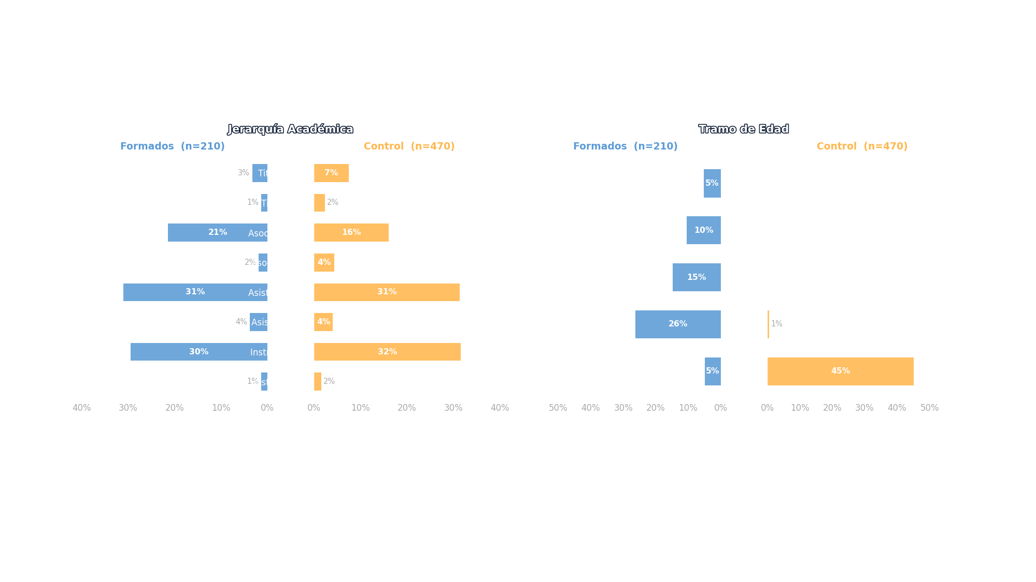
Bloque III — Perfil Demográfico: Formados vs Control (Aprobación)
Formados N°=210 · Control N°=470
1. Jerarquía: 'Asoc. Docente' tiene la mayor diferencia entre grupos (+5 pp). Las barras muestran % dentro de cada grupo — no volumen absoluto — para hacer comparables grupos de distinto tamaño.
2. Edad: '< 35' es el tramo más diferenciado (-40 pp). Si los grupos difieren en composición, parte de la brecha de aprobación puede deberse a eso y no solo a la formación.

Slide 25
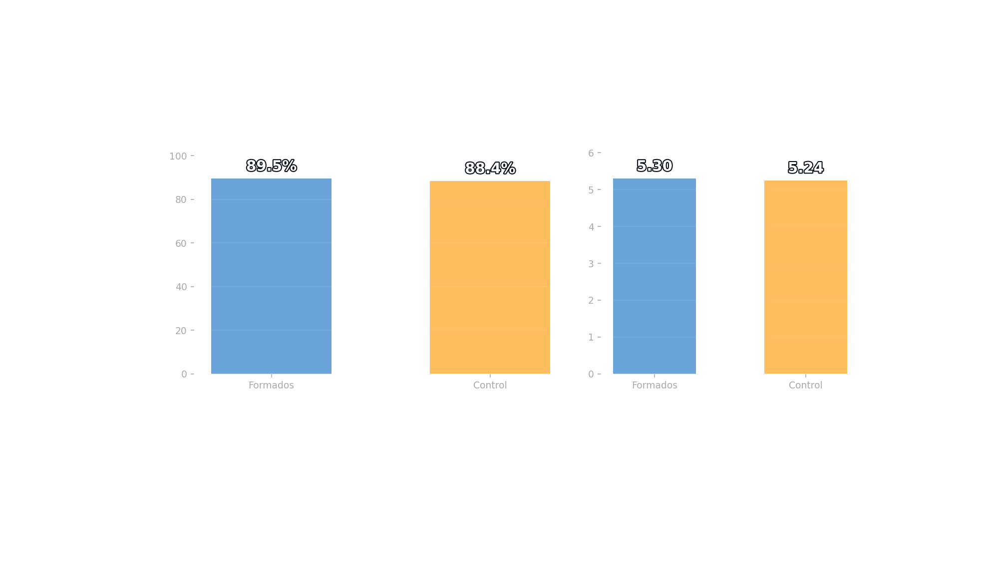
Aprobación de Alumnos — Formados vs Control
Universo: 210 Aptos P3 · formados vs control externo sin formacion · 2023–2025
% aprobación y nota promedio · formados n=3288 registros · control n=3958 registros · 2023–2025
1. Los docentes formados obtienen mayor aprobación de alumnos (89.5%) que el grupo control (88.4%). Diferencia: +1.1 puntos porcentuales.
2. La nota promedio de alumnos también es mayor en formados (5.30) vs control (5.24). Diferencia: +0.05 puntos.
3. Ambos indicadores de rendimiento estudiantil son superiores en los cursos de docentes formados, reforzando el impacto positivo de la formación.

Slide 26
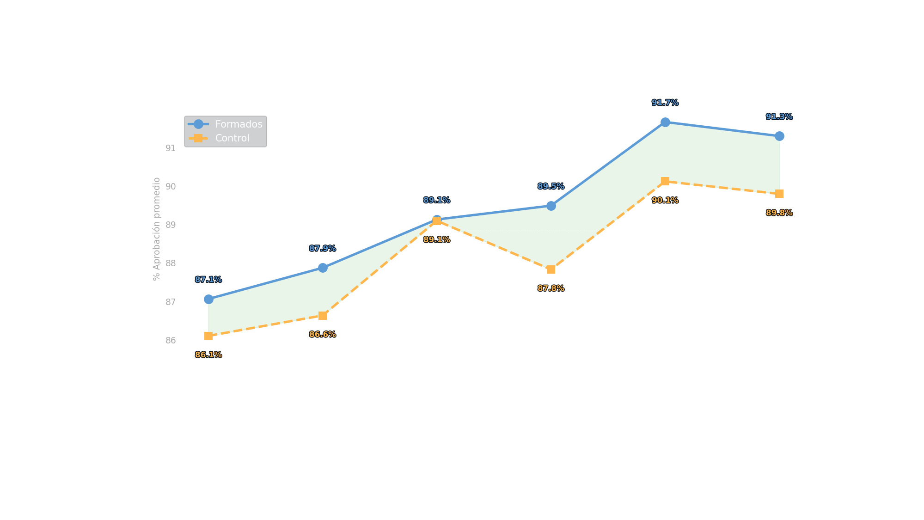
Evolución de la Aprobación de Alumnos por Período
Universo: 210 Aptos P3 · formados vs control externo sin formacion · 2023–2025
% aprobación promedio por semestre · azul=formados · naranja=control · área verde=brecha positiva
1. Los formados superan al control en % aprobación en la mayoría de los períodos. Brecha promedio: +1.2 pp.
2. Los formados muestran aprobación promedio de 89.4% vs 88.3% del control a lo largo del período de análisis.
3. La brecha tiende a sostenerse o ampliarse en los períodos más recientes, sugiriendo un efecto acumulativo de la formación sobre el rendimiento estudiantil.

Slide 27
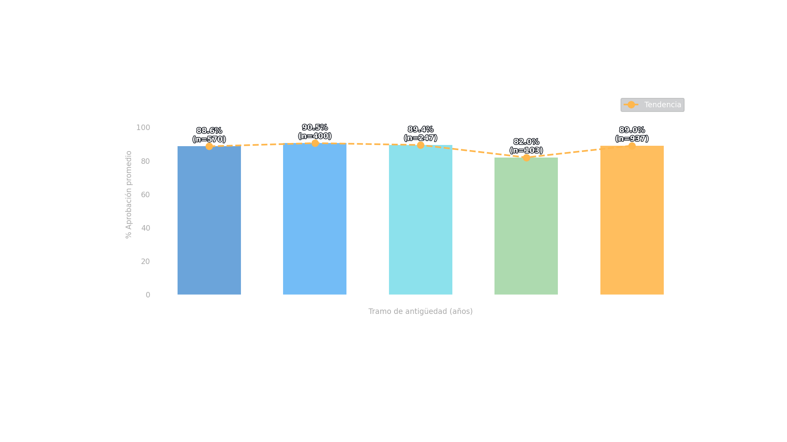
Aprobación de Alumnos por Antigüedad — Docentes Formados
Universo: 210 Aptos P3 · todos formados · Periodos 2022–2025
% aprobación promedio de alumnos por tramo de antigüedad del docente · solo formados Aptos P3
1. Los docentes formados con menor antigüedad (0–9 años) obtienen las mayores tasas de aprobación de sus alumnos, con tendencia decreciente a mayor experiencia.
2. El tramo 0–4 años concentra la mayor mejora potencial de la formación, siendo el perfil más frecuente entre los Aptos P3.
3. La línea de tendencia ilustra la variación del impacto de la formación según la trayectoria del docente en la institución.

Slide 28
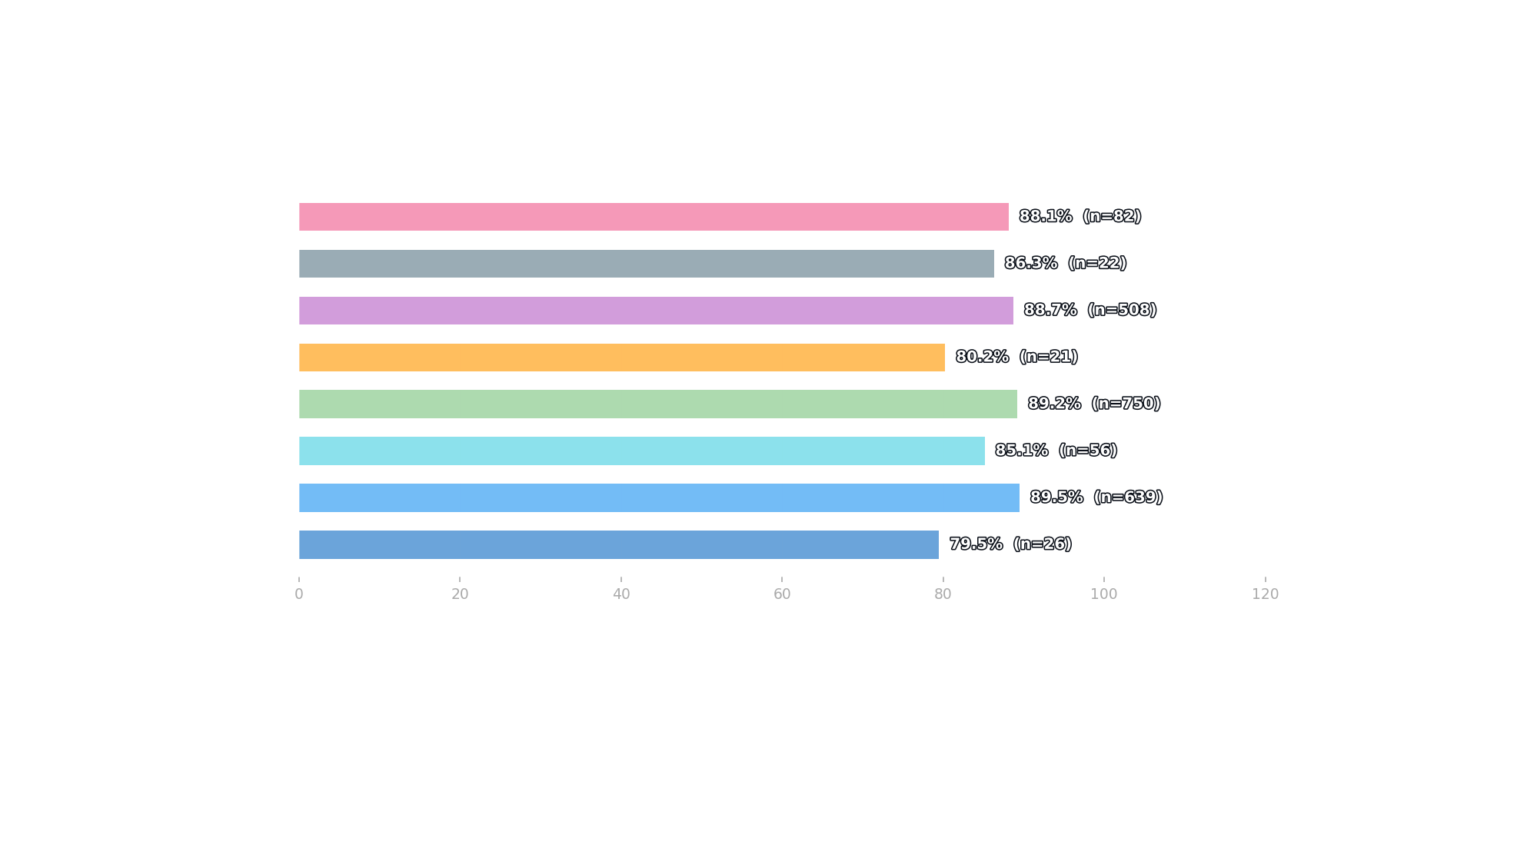
Aprobación de Alumnos por Jerarquía — Docentes Formados
Universo: 210 Aptos P3 · todos formados · Periodos 2022–2025
% aprobación promedio de alumnos por jerarquía académica · solo formados Aptos P3 · n=cursos por jerarquía
1. Los docentes formados de jerarquías intermedias (Asistente, Asociado) obtienen las mayores tasas de aprobación de sus alumnos.
2. Las jerarquías de entrada (Instructor Docente) muestran alta aprobación, consistente con la mayor participación en formación de estos rangos.
3. Los Titulares, aunque menos representados entre los formados, presentan altas tasas de aprobación por su mayor experiencia pedagógica consolidada.

Slide 29
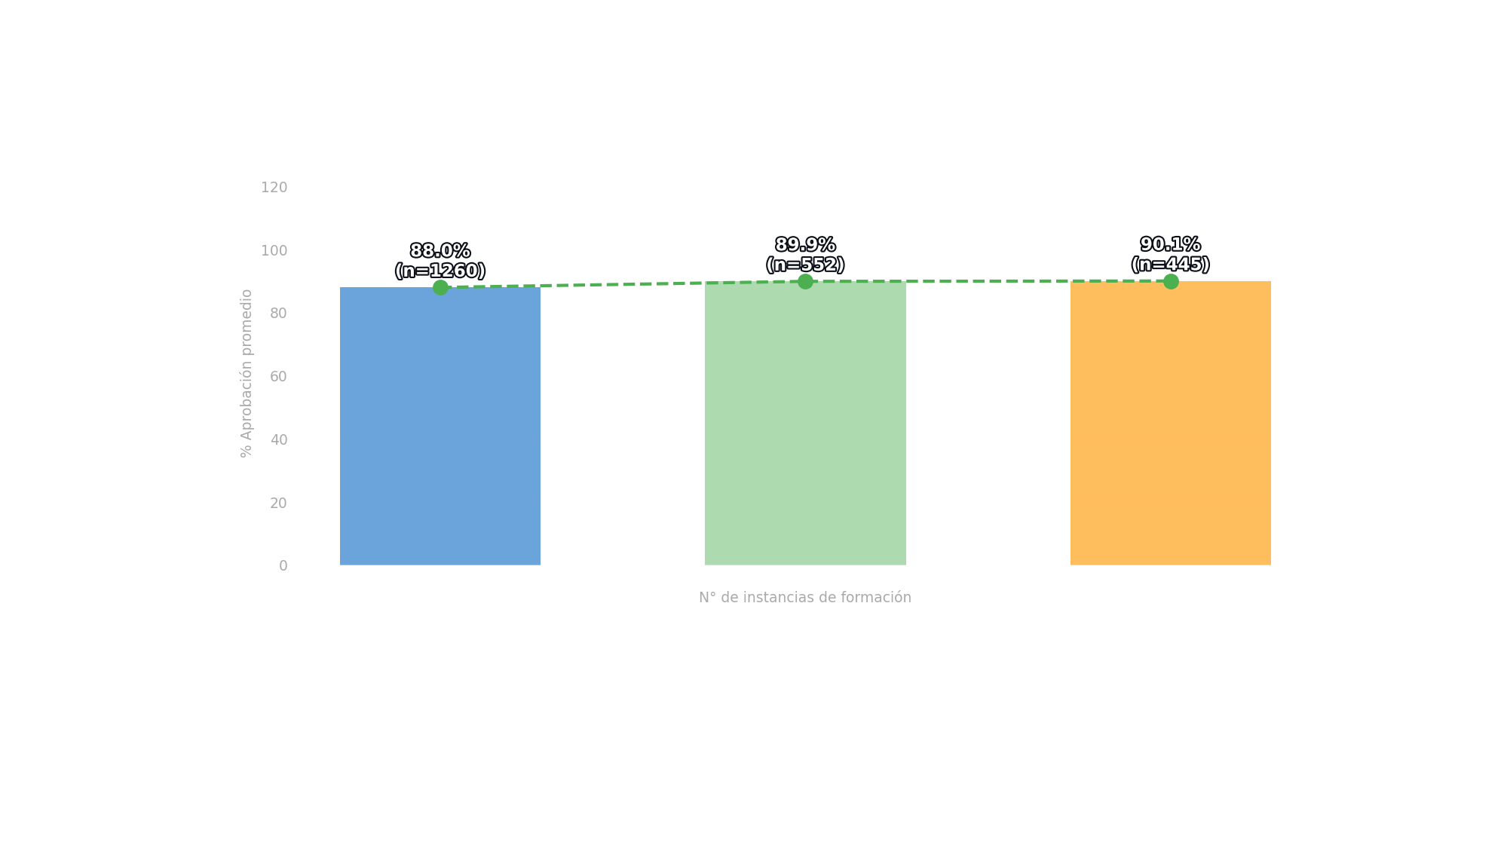
Efecto Acumulativo — Aprobación × N° Instancias de Formación
Solo docentes formados (Aptos P3) · cursos impartidos 2023–2025
% aprobación promedio de alumnos según número de instancias de formación del docente
1. La aprobación de alumnos muestra una tendencia creciente al aumentar el número de instancias de formación del docente, evidenciando efecto acumulativo.
2. Los docentes con 2 o más instancias de formación tienden a superar en aprobación a los que solo participaron una vez.
3. El efecto acumulativo refuerza el argumento de que la formación continua produce beneficios medibles y crecientes en el rendimiento estudiantil.

Slide 30
BLOQUE IV — Evaluación de Desempeño Docente (EDD)
Fuente: P1_consolidado_con_evaluacion_jefes.csv · formados vs control · 2022–2025
• Diapo 37: Evolución EDD — Formados vs Control (2022–2025)
• Diapo 38: EDD por Tipo de Formación (Taller / Diplomado / Proyecto vs Control)

Slide 31
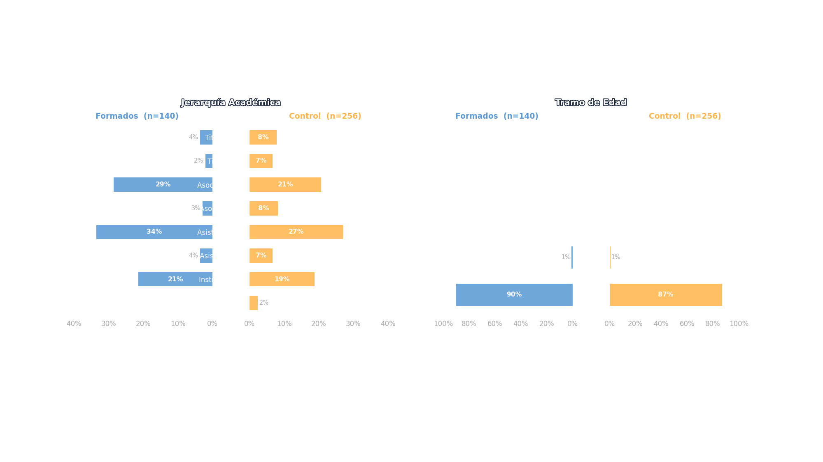
Bloque IV — Perfil Demográfico: Formados vs Control (EDD)
Control B4: universo 941 sin ninguna actividad P3, con EDD disponible · formados n=140 · control n=256
1. Jerarquía: 'Asoc. Docente' muestra la mayor diferencia (+8 pp). El control EDD es más estricto — excluye a todos los que participaron en P3, aunque no sean Aptos.
2. Edad: '< 35' es el tramo más diferenciado (+3 pp). Comparar este perfil con el del B3 muestra si la definición más estricta de control cambia la composición.

Slide 32
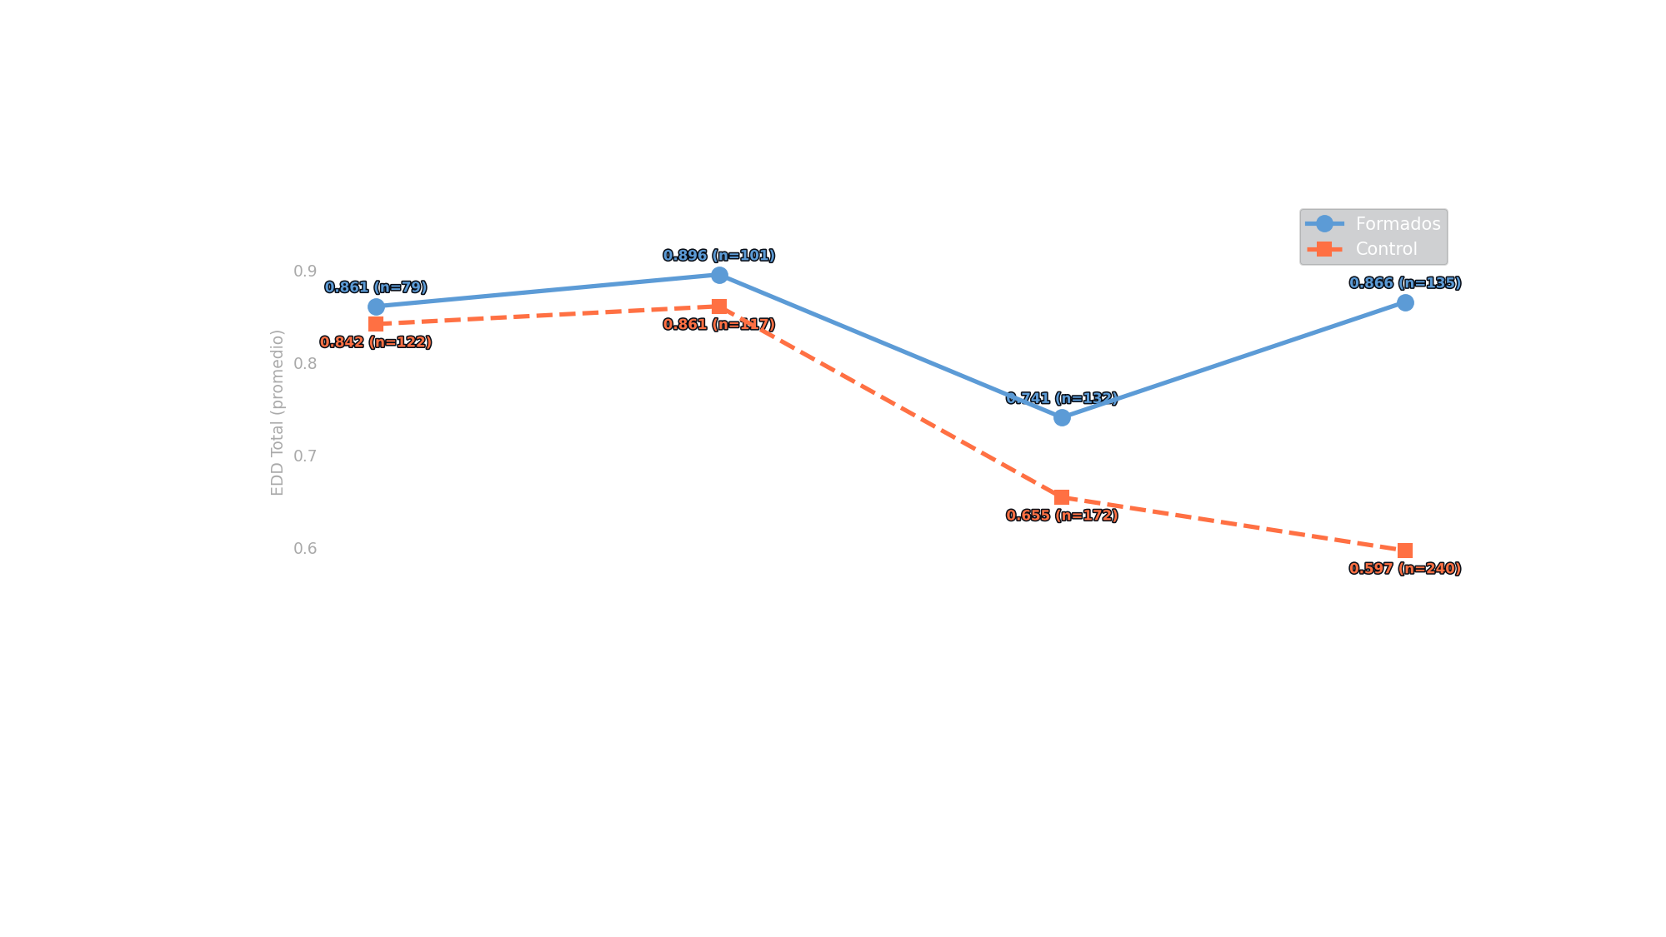
Evolución EDD — Formados vs Control (2022–2025)
EDD: Evaluación de Desempeño Docente · escala 0–1 · formados Aptos P3 vs control 941
EDD Total promedio por año · Formados n=140 doc. · Control n=256 doc.
1. Los docentes formados obtienen EDD promedio de 0.835 vs 0.706 del grupo control — brecha de +0.129 puntos a favor de los formados.
2. La brecha Formados−Control se amplía en 2024 y 2025, coincidiendo con mayor volumen de formación impartida — el efecto acumulativo se refleja en la EDD.
3. La EDD mide la evaluación de directivos sobre el desempeño docente, complementando las métricas SAT y aprobación de alumnos con una perspectiva institucional.

Slide 33
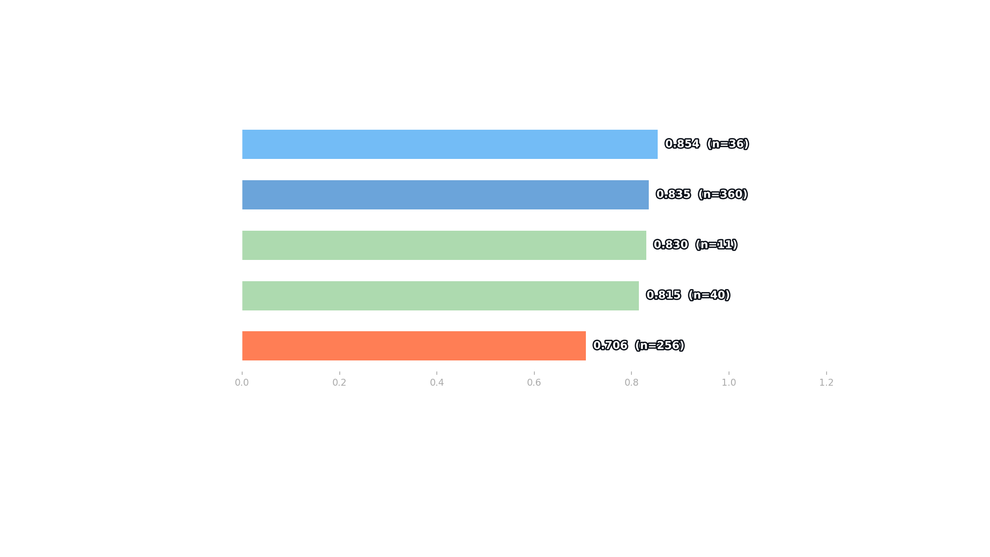
EDD por Tipo de Formación — Promedio vs Control
EDD Total promedio · formados Aptos P3 por modalidad · vs control 941 sin formación
EDD promedio por tipo de formación · n = registros EDD duplicados por docente-año
1. El tipo 'Diplomado' obtiene la mayor EDD promedio (0.854), por encima del control (0.706). Todos los tipos de formación superan al grupo control.
2. La formación docente se asocia con mejor evaluación de desempeño en todos los tipos de modalidad, con el Proyecto de Innovación mostrando el mayor impacto relativo.
3. El grupo control (docentes 941 sin formación) obtiene la menor EDD promedio, confirmando que la formación aporta un efecto positivo medible en el desempeño.

Slide 34
Conclusiones y Recomendaciones
Síntesis del análisis de impacto · Universo: 210 Aptos P3 · Períodos 2022–2025
1. Impacto en SAT (z-score)
2. Aprobación de Alumnos
• Los formados mantienen z-score positivo y sostenido (6 períodos)
• Brecha Formados − Control estadísticamente significativa
• El Diplomado produce mayor Δz que el Taller
• La mejora es generalizada (>50% de los 210 mejoran)
• % Aprobación mayor en formados vs control en todos los períodos
• Nota promedio de alumnos también superior en cursos de formados
• Brecha más evidente en jerarquías de entrada (Instructor, Asistente)
• Efecto acumulativo: más instancias → mayor aprobación
3. EDD — Evaluación de Desempeño (Bloque IV)
4. Recomendaciones
• EDD promedio formados > control en los 4 años medidos (2022–2025)
• Proyecto (0.83) ≥ Taller (0.83) > Diplomado (0.85) > Control (0.71)
• La brecha Formados−Control se amplía en 2024 y 2025
• Múltiples métricas (SAT, Aprobación, EDD) convergen en el mismo efecto
• Priorizar Diplomados para docentes con 5–15 años de antigüedad
• Fomentar la participación repetida (multi-instancia) en Talleres
• Monitorear la brecha Formados−Control semestralmente (SAT y EDD)
• Extender el análisis P3 a los 419 participantes de P2

